Slide 1
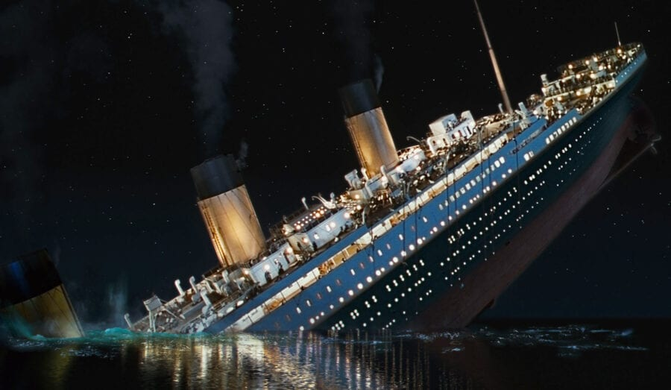
Regressiemodellen in Machine Learning
Jelle van Barneveld

Slide 2
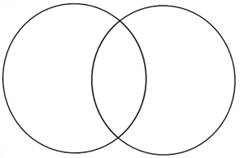

Na vandaag…
Weet je…
Kan je…
Jelle van Barneveld
Wat het verschil is tussen Machine Learning en “traditionele AI”
Datasets prepareren voor het toepassen van Machine-Learningmodellen
HC + practicum
Supervised regressiemodellen train- en testbaar maken.
Wat het verschil is tussen supervised & unsupervised Machine Learning
De uitkomsten van regressiemodellen interpreteren en evalueren
Welke supervised modellen er zijn en wanneer je welke gebruikt.

Slide 3

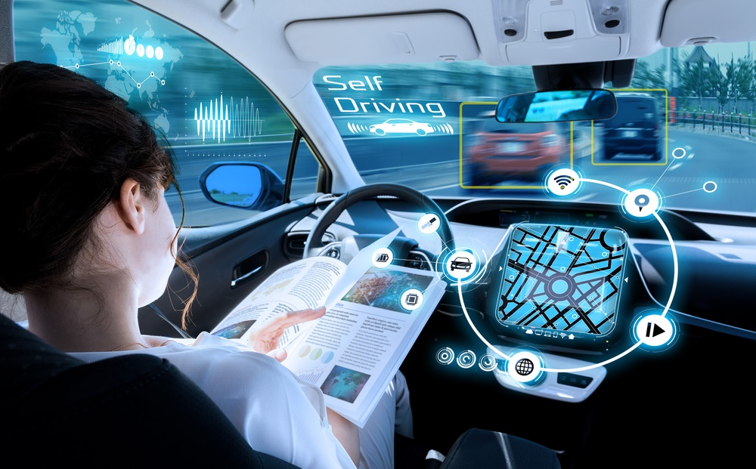


Machine Learning vs. “Traditionele AI”
Traditionele AI
Machine Learning
Jelle van Barneveld
In een bepaalde setting werd voor elk denkbaar scenario een (if-)regel geprogrammeerd, waarmee computers tot de juiste / meest optimale antwoorden kwamen.
We laten computers zelf denken door hen inputs en antwoorden mee te geven en vervolgens te zeggen: “bepaal zelf maar met welke regels je van inputs tot de juiste outputs komt.
Notes:
Wellicht een slide die de term ‘machine-learning’ introduceerd?

Slide 4
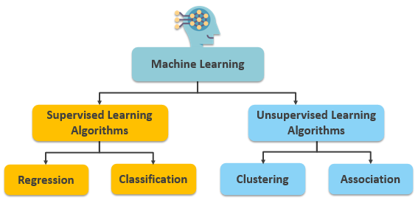
Soorten Machine-Learningmodellen (1)
Je vraagt je modellen zélf op zoek te gaan naar patronen in de data, zonder menselijke input. Er zijn geen “juiste antwoorden”.
De voorspellingen van modellen kunnen gecontroleerd worden

Slide 5


Soorten Machine-Learningmodellen (2)
Doel: het produceren van voorspellingen die zoveel mogelijk overeenkomen met de werkelijkheid
Jelle van Barneveld
Supervised (deze week)
Unsupervised (volgende week)
Klanten 1, 3 en 4 vormen een groep en klanten 2, 5 en 6 ook
Heeft <passagier> de ramp met de Titanic overleefd?
Kan je mijn 6 klanten opdelen in 2 groepen?
Nee
Oke… als jij het zegt… ;-)
Juist wel!

Slide 6
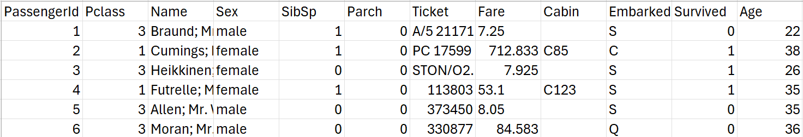
Soorten Supervised Machine-Learningmodellen
Regressiemodellen (vandaag)
Als je afhankelijke variabele numerieke continue data bevat.
Classificatiemodellen (volgende les)
Als je afhankelijke variabele categorische data bevat, al dan niet numeriek
Jelle van Barneveld
Variabelen zijn continu als…
Getallen “tussenwaarden” kunnen hebben (bijvoorbeeld X,1; X,5; X,9; enzovoort).
Bijvoorbeeld lengte, gewicht en/of temperatuur
Variabelen zijn categorisch als…
Zij geen getallen bevatten óf wel getallen bevatten, maar tussenwaarden niet mogelijk zijn (bijvoorbeeld omdat alleen de getallen 1 t/m 5 toegestaan zijn).
Bijvoorbeeld geslacht, burgerlijke staat en/of beoordelingen
Is Age continu?
Ja, want iemand kan bijvoorbeeld 22,5; 38,5; enzovoort jaar oud zijn.
Is Ticket continu?
Nee! Hier zijn namelijk geen getallen ingevuld!
Is Survived continu?
Nee! Je kan hier alleen de getallen 0 en 1 invullen! Getallen als 0,5; 0,2 enzovoort zijn hier dus niet mogelijk.

Slide 7
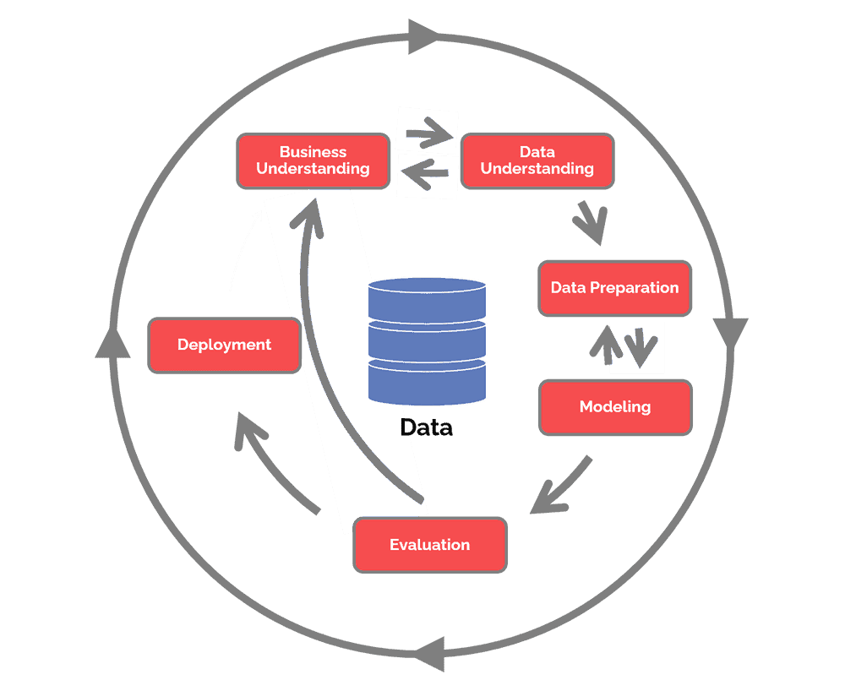
Een procesmodel voor Data Science: CRISP DM
Jelle van Barneveld
Afhankelijke en onafhankelijke variabelen herkennen
Niet-numerieke waarden afhandelen
De train- en testset maken
De dataset opknippen in 4 stukken
Soorten Machine Learning herkennen.
Soorten supervised Machine Learning herkennen.
Regressiemodellen maken.
Uitkomsten van regressiemodellen evalueren
Notes:
Wellicht een slide die de term ‘machine-learning’ introduceerd?

Slide 8
Onafhankelijke en afhankelijke variabelen
Jelle van Barneveld
De afhankelijke variabele is datgene wat je wilt voorspellen op basis van de onafhankelijke variabelen
Voorbeeld leeftijdsvoorspeller:
Voorbeeld survived-voorspeller:

Slide 9
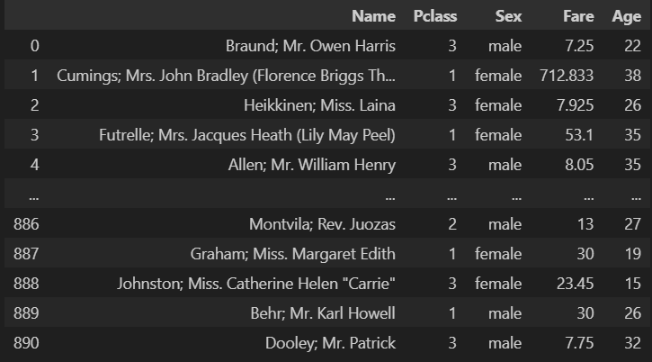
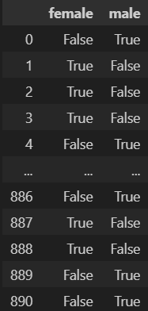
Het afhandelen van niet-numerieke onafhankelijke variabelen
In regressiemodellen moeten onafhankelijke variabelen numeriek zijn!
Met one-hot encoding kun je categorische variabelen naar numerieke omzetten.
Jelle van Barneveld
One-hot encoding
Per mogelijke waarde van een niet-numerieke kolom ontstaat een extra wel-numerieke kolom.
False & True refereren automatisch naar 0 en 1
Let op: verwijder kolommen waarvan de waarde per rij verschilt (bijv. ‘Name’), i.p.v. deze te one-hot encoden.
Anders krijg je namelijk enorm veel extra kolommen die amper extra voorspellende waarde hebben.

Slide 10
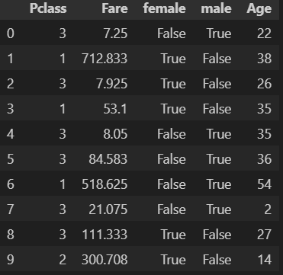
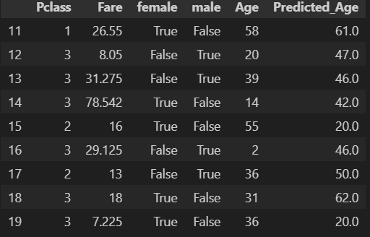
De train- en de testset
Jelle van Barneveld
Alle rijen uit een bepaalde dataset worden onderverdeeld in een trainset (ong. 85%) en een testset (ong. 15%)
Trainset
Testset
Hoe dicht liggen de voorspellingen bij de realiteit?
Bij het maken/trainen van een leeftijdsvoorspeller geven we ons regressiemodel de trainset mee, zodat patronen gevonden kunnen worden.

Slide 11
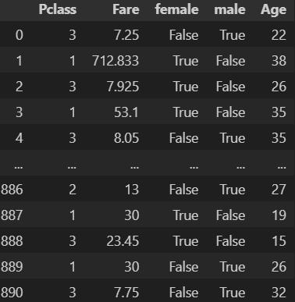
Het splitsproces
Jelle van Barneveld
We willen onze dataset opsplitsen in een train- en een testset.
De trainset (ongeveer 85%): wordt gebruikt om het model te trainen: datapatronen te laten herkennen.
De testset (ongeveer 15%): wordt gebruikt als “zogenaamd” nieuwe data om modelprestaties te meten.
We willen de waarde van “Age” bepalen: dit is onze afhankelijke variabele. Elke overige kolom is een onafhankelijke variabele.

Slide 12
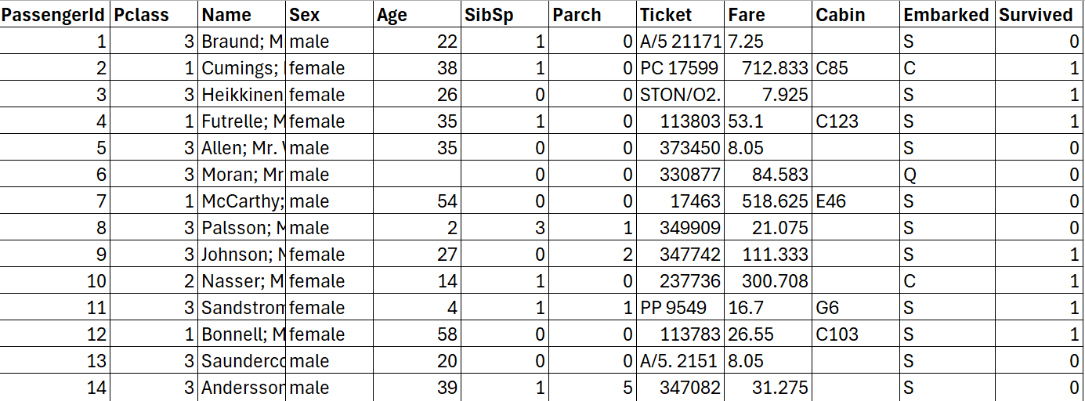
Het splitsproces
Jelle van Barneveld
X_train
X staat voor alle kolommen die onafhankelijke variabelen bevatten.
y staat voor de kolom waarin de afhankelijke (te voorspellen) variabele zit.
y_train
X_test
y_test

Slide 13
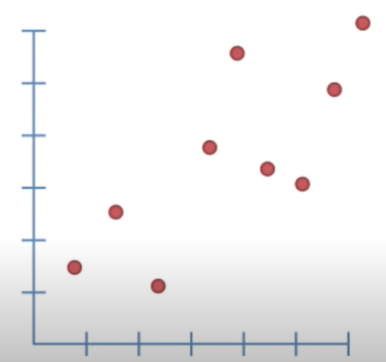
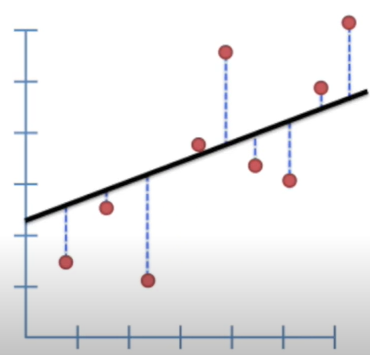
De werking van regressie
Jelle van Barneveld
y
y
Welke lineaire voorspellingslijn past hier het best doorheen?
Errorgrootte, wordt zoveel mogelijk geminimaliseerd
De formule van de lijn is:
y = a * X + b
a heet ook wel de ‘slope’
b heet ook wel de ‘intercept’
Bij meerdere onafhankelijke variabelen heb niet slechts één X, maar X1, X2, X3 enzovoort.
De formule van de lijn is dan dus:
y = a1 * X1 + a2 * X2 + a3 * X3 + b
Elke onafhankelijke variabele heeft dan dus zijn eigen wegingsfactor a.
Daadwerkelijke data
Daadwerkelijke data + voorspellingslijn
X
X

Slide 14
Regressiemodellen evalueren
Testset
Regressie-uitkomst
Jelle van Barneveld
Errorgrootte
“Wat is nou de algemene conclusie over de accuraatheid van mijn model?”
Sum of Squared Errors (SSE)
Mean Squared Error (MSE)
Mean Absolute Error (MAE)
Kwadrateer elke errorgrootte
Tel alle kwadraten bij elkaar op.
Kwadrateer elke errorgrootte
Bereken het gemiddelde van alle kwadraten
Verander elke min-errorgrootte in een plus-errorgrootte (-1 -> 1, -3 -> 3, enzovoort).
Bereken het gemiddelde van alle errorgroottes.

Slide 15

Demo time
Jelle van Barneveld

Slide 16
Na vandaag…
Weet je…
Kan je…
Jelle van Barneveld
Wat het verschil is tussen Machine Learning en “traditionele AI”
Datasets prepareren voor het toepassen van Machine-Learningmodellen
HC + practicum
Supervised regressiemodellen train- en testbaar maken.
Wat het verschil is tussen supervised & unsupervised Machine Learning
De uitkomsten van regressiemodellen interpreteren en evalueren
Welke supervised modellen er zijn en wanneer je welke gebruikt.

Slide 17


Het werkcollege…
Jelle van Barneveld
Great Outdoors wil graag weten hoeveel zij gaat verkopen (afhankelijke variabele) in het volgende jaar.
Bedenk met welke onafhankelijke variabelen dit naar verwachting het beste voorspeld kan worden en zet deze samen met de afhankelijke variabele in één DataFrame.
Pas waar nodig Dummy Encoding toe.
Snijd dit DataFrame horizontaal en verticaal op de juiste manier.
Train het regressiemodel.
Evalueer de performance van je getrainde regressiemodel.
HC9-1
WC9-1

